Slide 1

Informationsabend zum Übertritt in der 4. Jahrgangsstufe
Herzlich willkommen!
Beratungslehrkraft
Kimberly Hab
Hab@klasse24.de
710 007-151
@

Slide 2
Struktur des heutigen Elternabends
Übertrittskriterien allgemein
Weiterführende Schularten stellen sich vor:
Mittelschule, Realschule, Gymnasium, Wirtschaftsschule
Offene Fragen & Abschluss

Slide 3
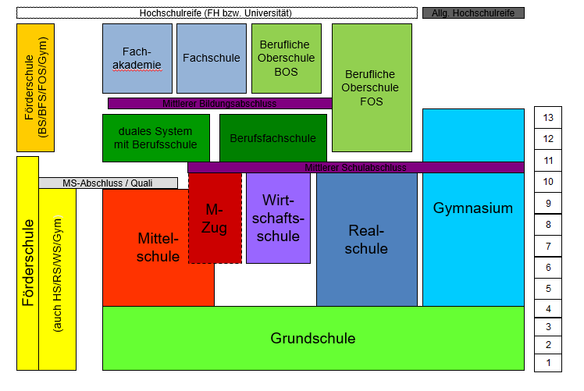

Slide 4

Kein Abschluss ohne Anschluss
Jede weiterführende Schule (M-Zweig der Mittelschule, Realschule, Wirtschaftsschule, Gymnasium) ermöglicht den mittleren Schulabschluss.
Darauf aufbauend gibt es verschiedene Wege zu einer Hochschulreife.
Auch die beruflichen Schulen bieten alle schulischen Abschlüsse bis zum Abitur.

Slide 5
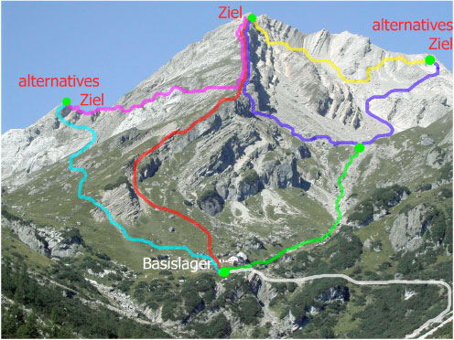
Verschiedene Wege, verschiedene Ziele

Slide 6
Eignungsprognose für den Überritt
Es gibt kein „Patentrezept“ für alle Schüler!
Beurteilung der Grundschullehrkraft der 3./4. Klasse hat eine große Aussagekraft
Eignungsempfehlung im Übertrittzeugnis
Die Klassenleitung ist also erster Ansprechpartner
In Zweifelsfällen können Beratungslehrer und Schulpsychologen beratend zur Seite stehen

Slide 7
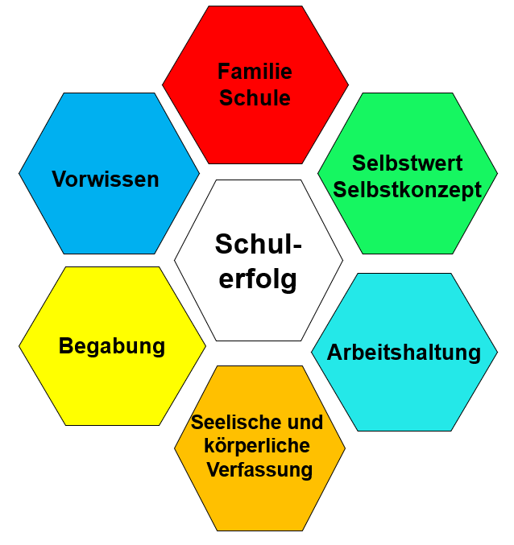
Eignung für eine Schulart…
Notes:
Ich möchte aber gerne noch einen Schritt zurück gehen und kurz mit Ihnen zusammen über das Thema Schulerfolg und Lernen nachdenken
… heißt, die Lern- und Leistungsvoraussetzungen des Kindes passen zum spezifischen Anforderungsprofil der weiterführenden Schulart.
Schulerfolg wird wahrscheinlich
Über- oder Unterforderung werden vermieden

Slide 8
Optimale Lernbedingungen
Überforderung
Resignation
Lern – und Arbeitslust
„Flow“
Anforderungen
Unterforderung
Langeweile
Fähigkeiten
Notes:
Warum ist eine gründliche Entscheidung so wichtig? Ziel ist es Kinder zum Lern –und Arbeiten zu motivieren→ FLOW
Zeit lassen, genau hinschauen→ nicht jede Entscheidung ist endgültig.

Slide 9
Übertrittsbedingungen von der 4. Jgst. in die 5. Jgst. im Überblick:
Gymnasium
Realschule
Mittelschule
geeignet
geeignet
geeignet
bis 2,33
D, M, HSU
bis 2,66
D, M, HSU
ab 3,00
D, M, HSU
Notes:
Dies ist quasi der „schlechteste“ Schnitt, den man haben sollte.
Es gibt Kinder die mit 1,0 oder 1,3 an das Gymnasium übertreten und Kinder die mit 2, lieber an die Realschule gehen.

Slide 10
Ganz praktisch …
Es gibt eine Zwischeninformation (23. Januar 2026) anstatt des Zwischenzeugnisses
Im Mai gibt es dann das Übertrittszeugnis (4. Mai 2026) mit den Noten in D, M und HSU sowie der Eignungsempfehlung
Achtung: Das Übertrittzeugnis gilt nur für das eine Schuljahr

Slide 11
Weitere Infos…
Infoabend(e) bei der (den) gewünschten Schule(n) besuchen und Kind anmelden
Termine für Infoabende sowie Anmeldung bei der jeweiligen Schule über Zeitung, Homepage der aufnehmenden Schule oder auch
http://www.bildung.augsburg.de

Slide 12
Übertritt von der 5. Jgst. in die 5. Jgst.:
Durchschnittsnoten beim Übertritt von:
Mittelschule an Realschule: 2,50 im Jahreszeugnis in Deutsch und Mathematik
Mittelschule an Gymnasium: 2,00 Im Jahreszeugnis in Deutsch und Mathematik
Realschule an Gymnasium: mit Vorrückungserlaubnis und 2,50 im Jahreszeugnis in Deutsch und Mathematik

Slide 13
Vielen Dank für Ihre Aufmerksamkeit!

